Slide 1
Bob Galvin -- Motorola
Bob Galvin -- Motorola

Slide 2
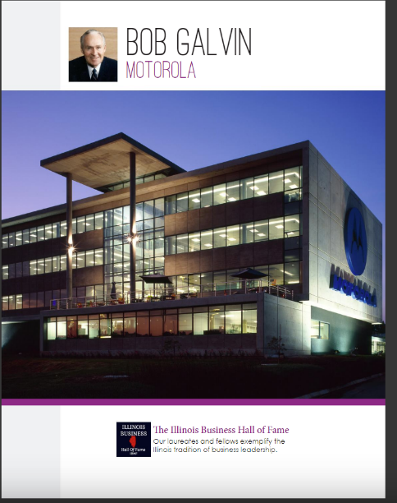

Slide 3
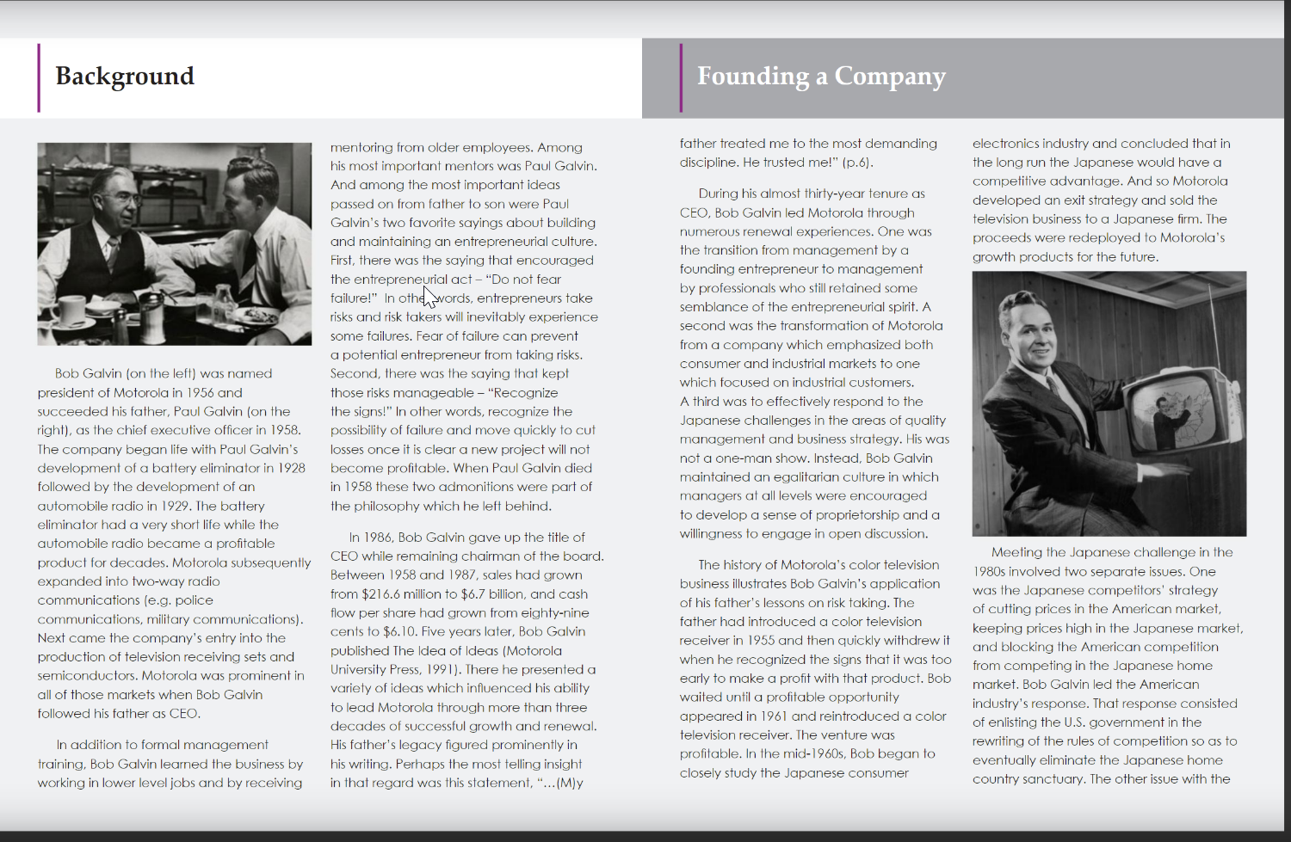

Slide 4
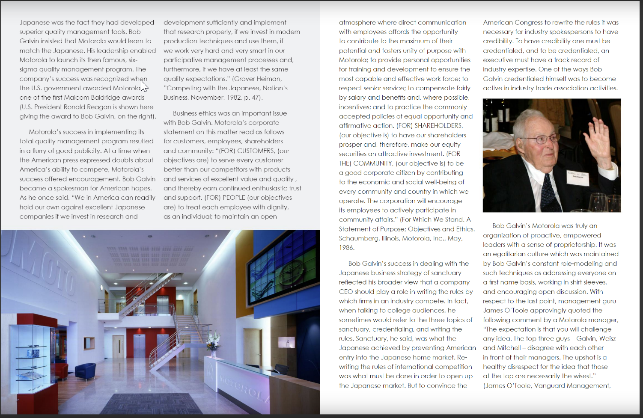

Slide 5
